Slide 1
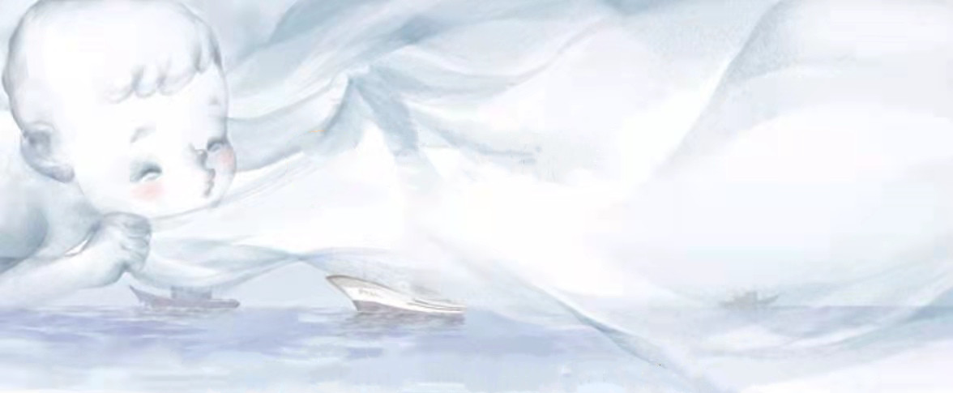
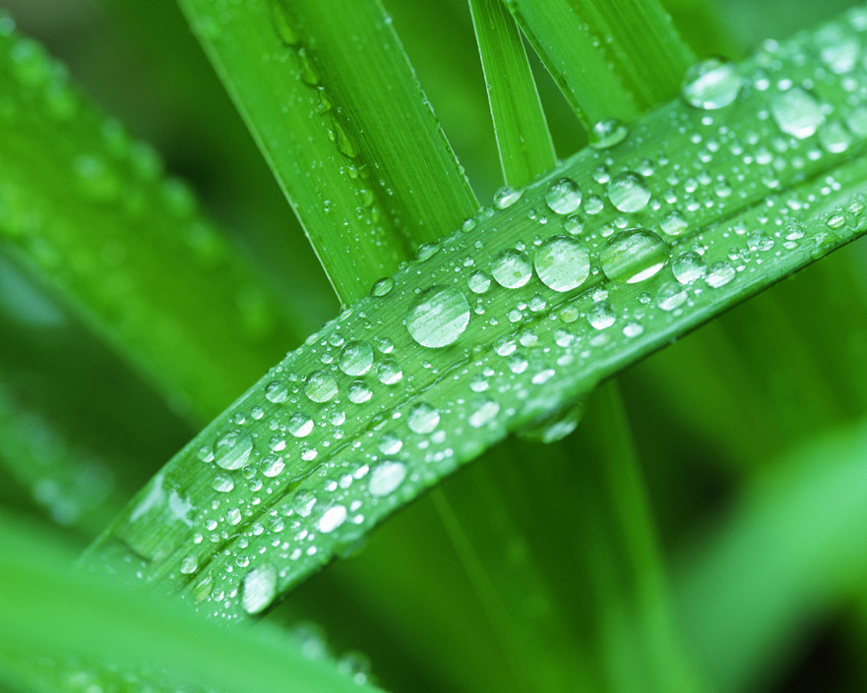
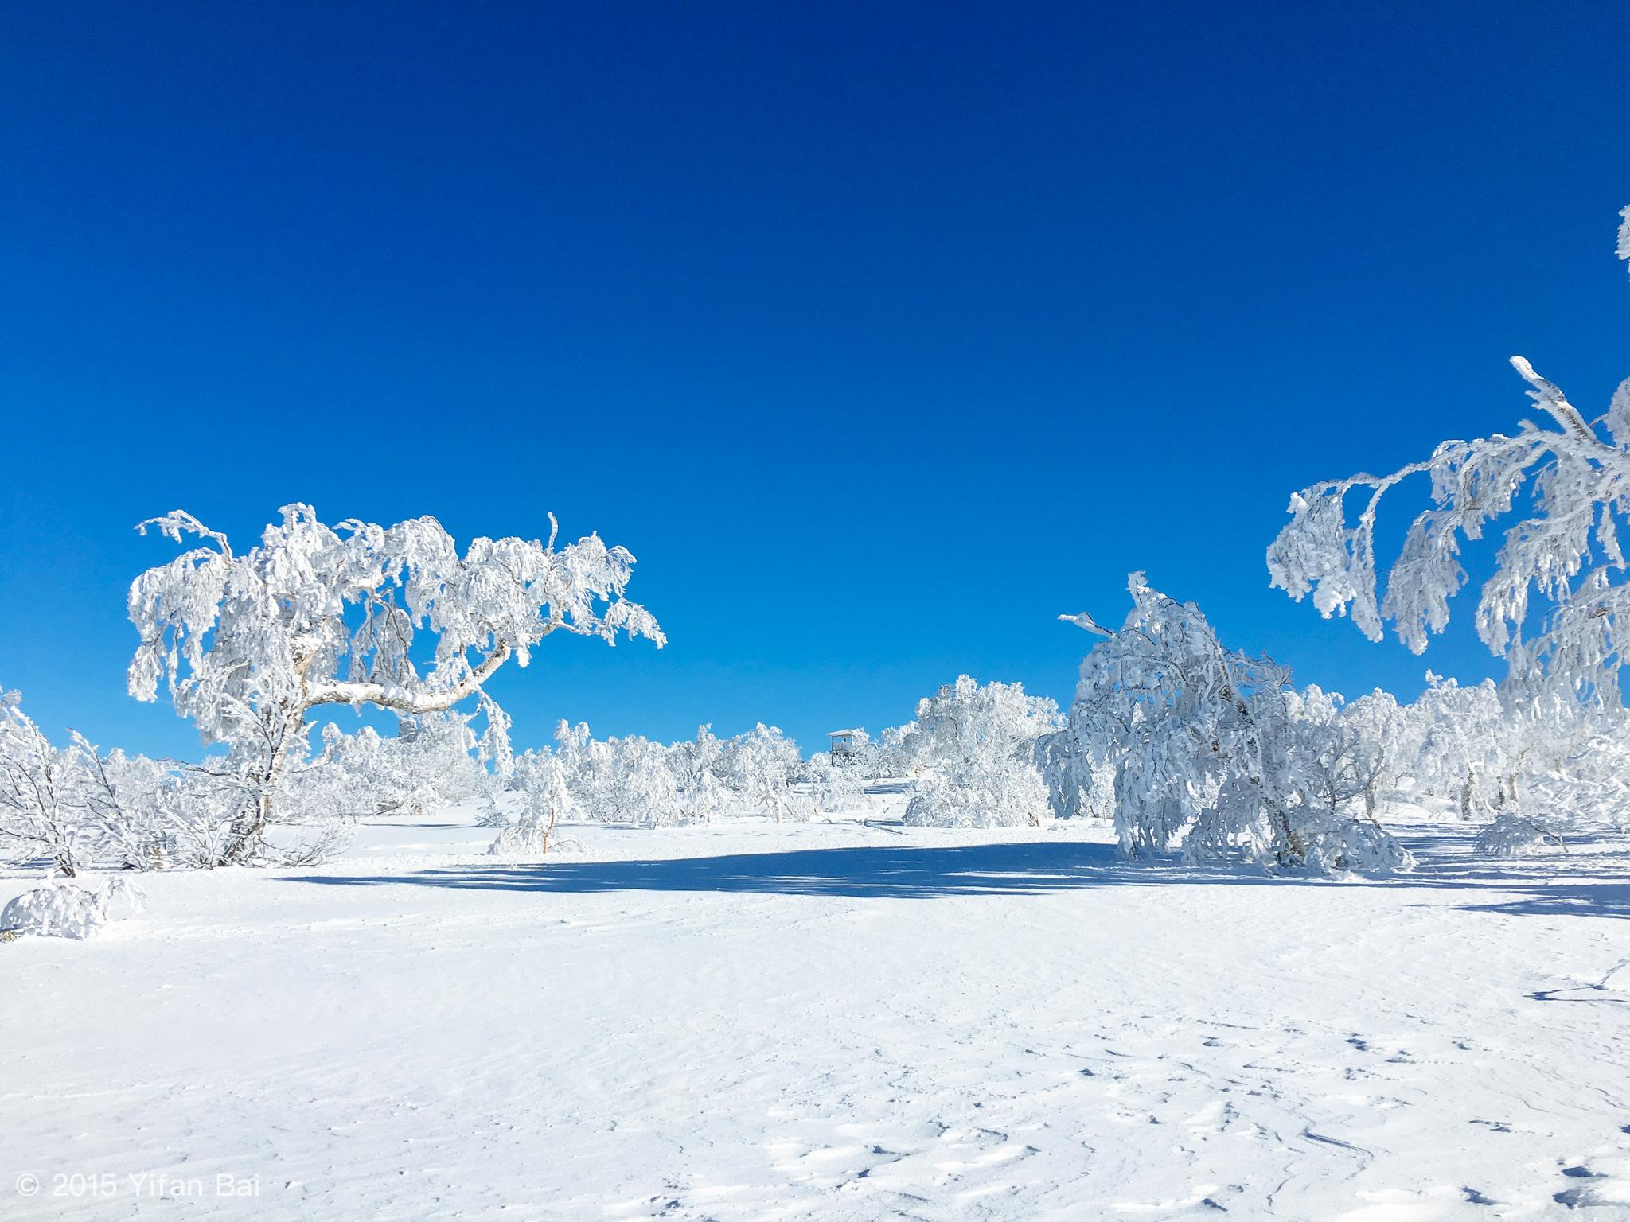
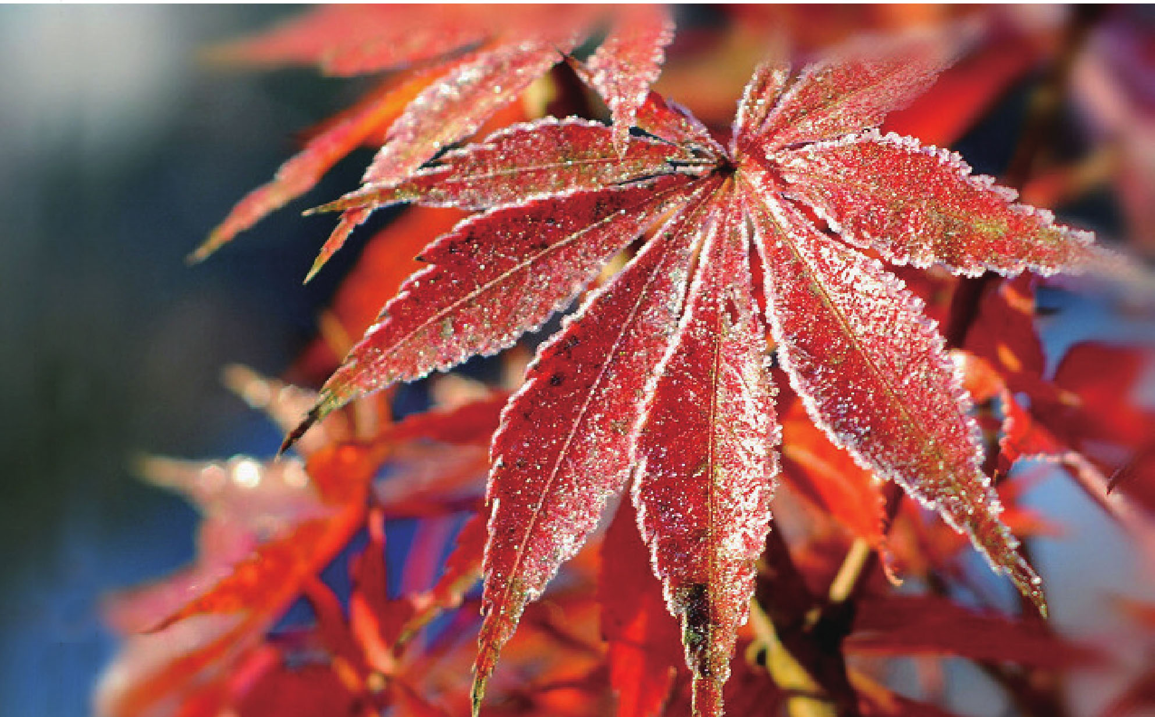
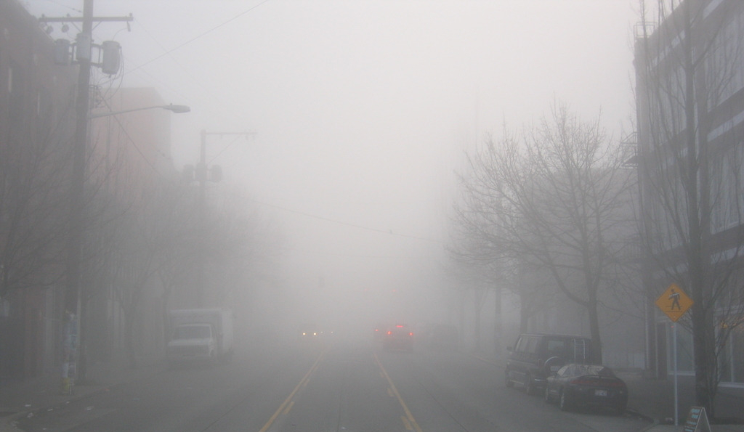
露
雪
霜
雾

Slide 2
在哪里
20

Slide 3
学习任务一：寻找雾的踪迹
1.借助拼音大声朗读课文，读准字音，读通句子，难读的地方多读几遍。
2.边读边找一找雾在哪里。

Slide 4
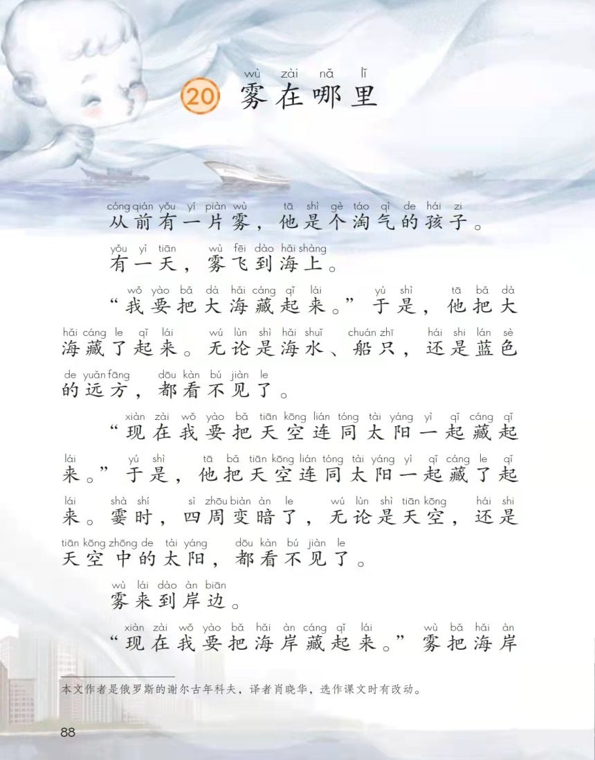
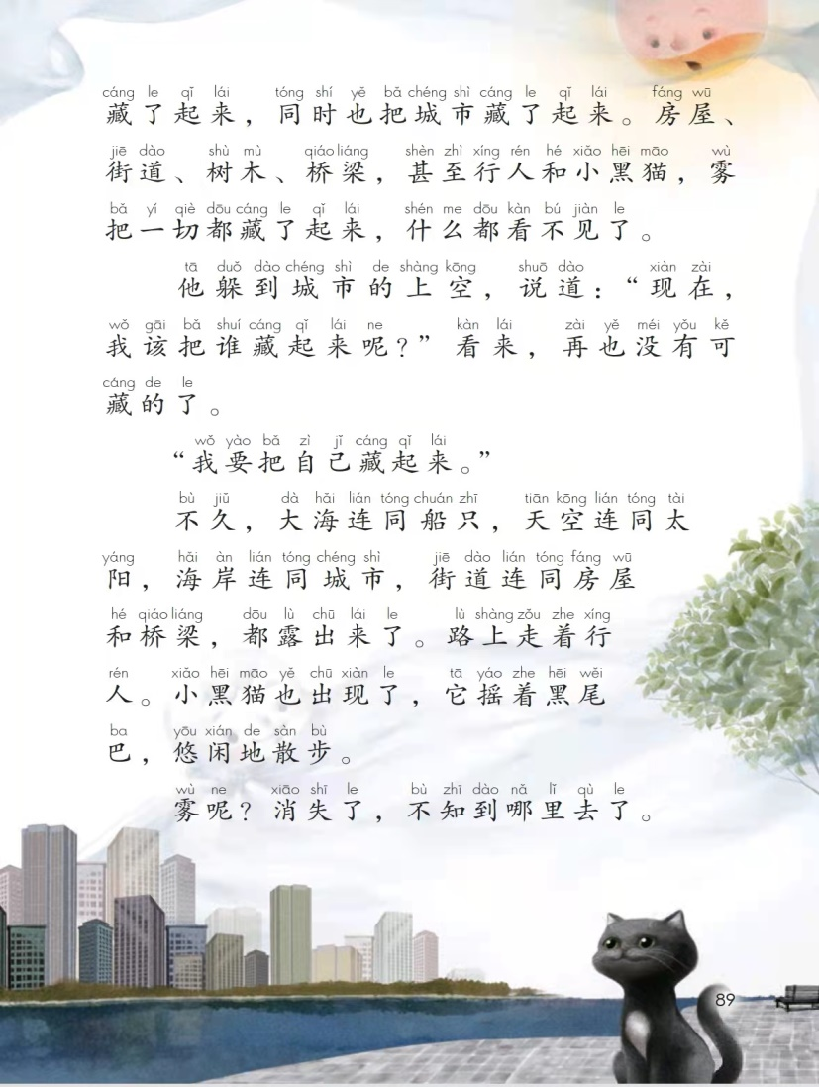
有一天，雾飞到海上。
7
1
2
3
8
9
4
雾来到岸边。
10
5
6

Slide 5
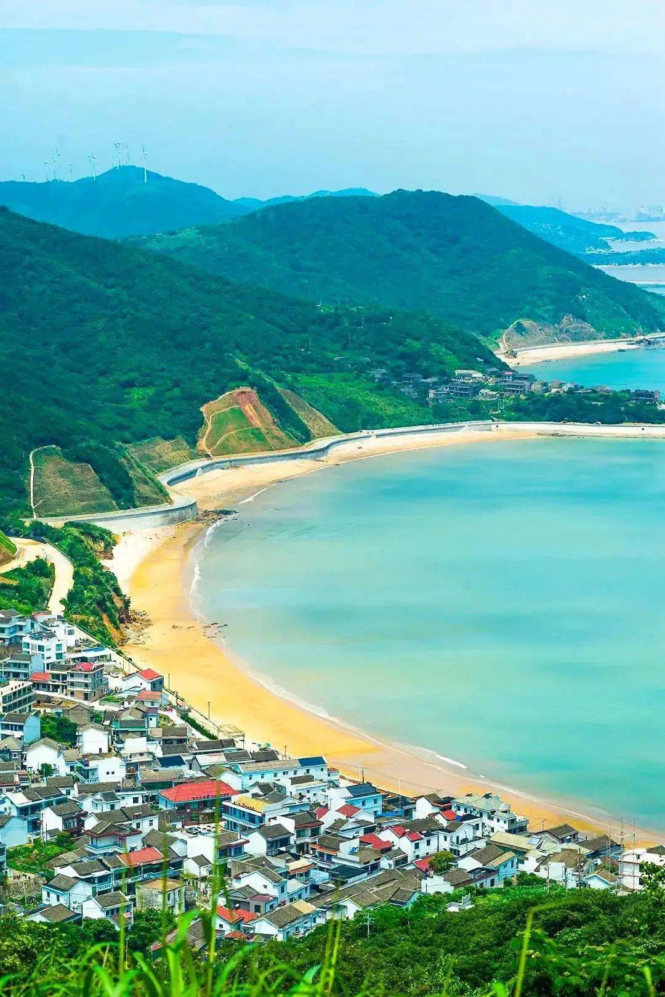
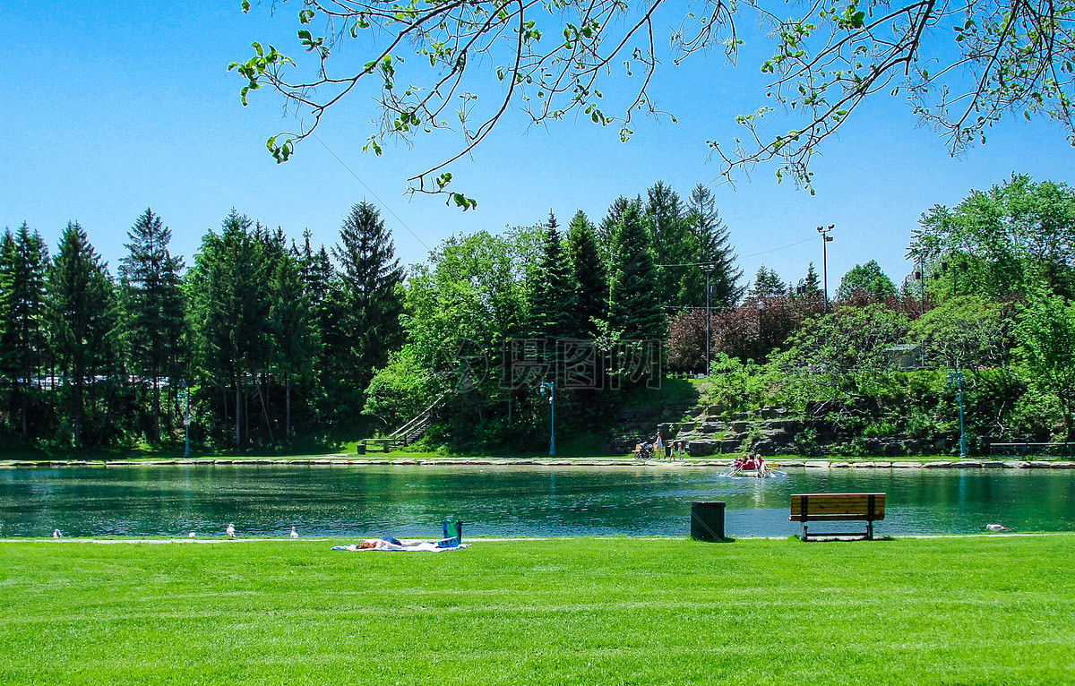
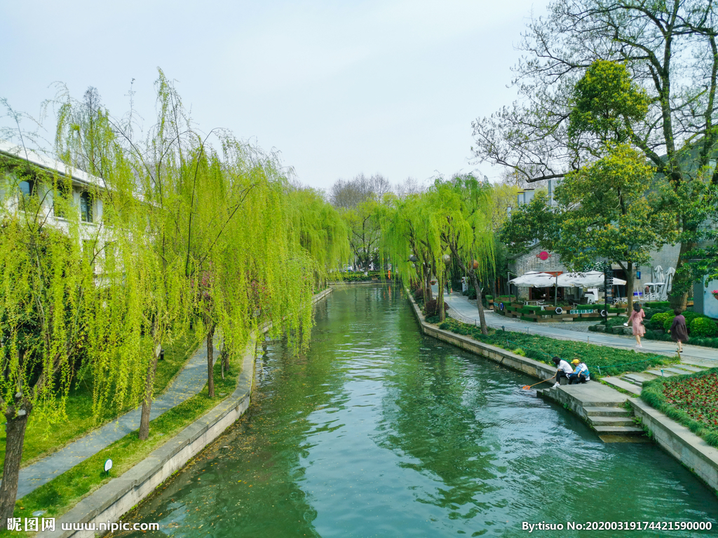
海岸
河岸
两岸
岸
水边的陆地

Slide 6
他躲到城市的上空。
有一天，雾飞到海上。
7
1
2
3
8
9
4
雾来到岸边。
10
5
6

Slide 7
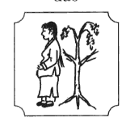
海岸
躲

Slide 8
他躲到城市的上空。
7
1
有一天，雾飞到海上。
2
3
8
9
4
消失了，不知到哪里去了。
雾来到岸边。
10
5
6

Slide 9
有一天，雾飞到海上。
雾来到岸边。
他躲到城市的上空。
消失了，不知到哪里去了。

Slide 10
雾是个淘气的孩子。有一天，他先飞到了（ ），接着来到（ ），然后躲到了（ ），最后神奇地（ ）了。
岸边
海上
城市的上空
消失

Slide 11
淘
从前有一片雾，他是个淘气的孩子。
7
1
淘米
2
调皮 顽皮
3
8
淘沙
9
4
淘宝
淘书
10
5
6

Slide 12
学习任务二：感受雾的淘气
大声朗读课文第3自然段，淘气的雾把什么藏起来了？

Slide 13
“我要把大海藏起来。”于是，他把大海藏了起来。无论是海水、船只，还是蓝色的远方，都看不见了。

Slide 14
“我要把大海藏起来。”于是，他把大海藏了起来。无论是海水、船只，还是蓝色的远方，都看不见了。

Slide 15
我要把大海藏起来。
他把大海藏了起来。
“我要把大海藏起来。”于是，他把大海藏了起来。

Slide 16
“我要把大海藏起来。”于是，他把大海藏了起来。无论是海水、船只，还是蓝色的远方，都看不见了。
无论是（ ）、（ ），还是（ ），都看不见了。

Slide 17
大声朗读课文第4自然段，淘气的雾还会把什么藏起来？

Slide 18
“现在我要把天空连同太阳一起藏起来。”于是，他把天空连同太阳一起藏了起来。霎时，四周变暗了，无论是天空，还是天空中的太阳，都看不见了。

Slide 19
“现在我要把天空连同太阳一起藏起来。”于是，他把天空连同太阳一起藏了起来。霎时，四周变暗了，无论是天空，还是天空中的太阳，都看不见了。

Slide 20
“现在我要把天空连同太阳一起藏起来。”于是，他把天空连同太阳一起藏了起来。霎时，四周变暗了，无论是天空，还是天空中的太阳，都看不见了。

Slide 21
“现在我要把天空连同太阳一起藏起来。”于是，他把天空连同太阳一起藏了起来。霎时，四周变暗了，无论是天空，还是天空中的太阳，都看不见了。

Slide 22
“现在我要把天空连同太阳一起藏起来。”于是，他把天空连同太阳一起藏了起来。霎时，四周变暗了，无论是天空，还是天空中的太阳，都看不见了。

Slide 23
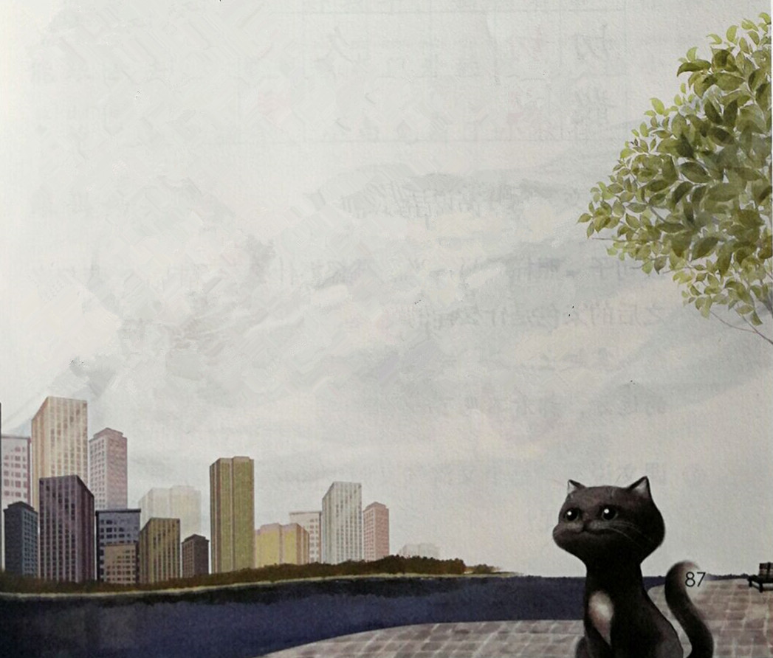
“现在我要把天空连同太阳一起藏起来。”于是，他把天空连同太阳一起藏了起来。霎时，四周变暗了，无论是天空，还是天空中的太阳，都看不见了。

Slide 24
“现在我要把天空连同太阳一起藏起来。”
“我要把大海藏起来。”
他把天空连同太阳，一起藏了起来。
于是
他把大海藏了起来。
于是
霎时，四周变暗了，无论是天空，还是天空中的太阳，都看不见了。
无论是海水、船只，还是蓝色的远方，都看不见了。

Slide 25
“现在我要把天空连同太阳一起藏起来。”
说
“我要把大海藏起来。”
于是他把天空连同太阳，一起藏了起来。
做
于是他把大海藏了起来。
霎时，四周变暗了，无论是天空，还是天空中的太阳，都看不见了。
无论是海水、船只，还是蓝色的远方，都看不见了。
变化

Slide 26
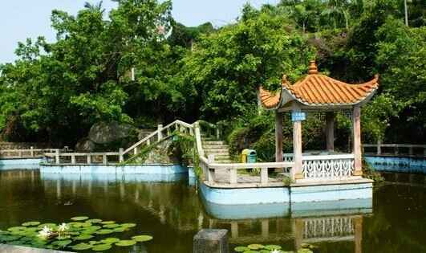
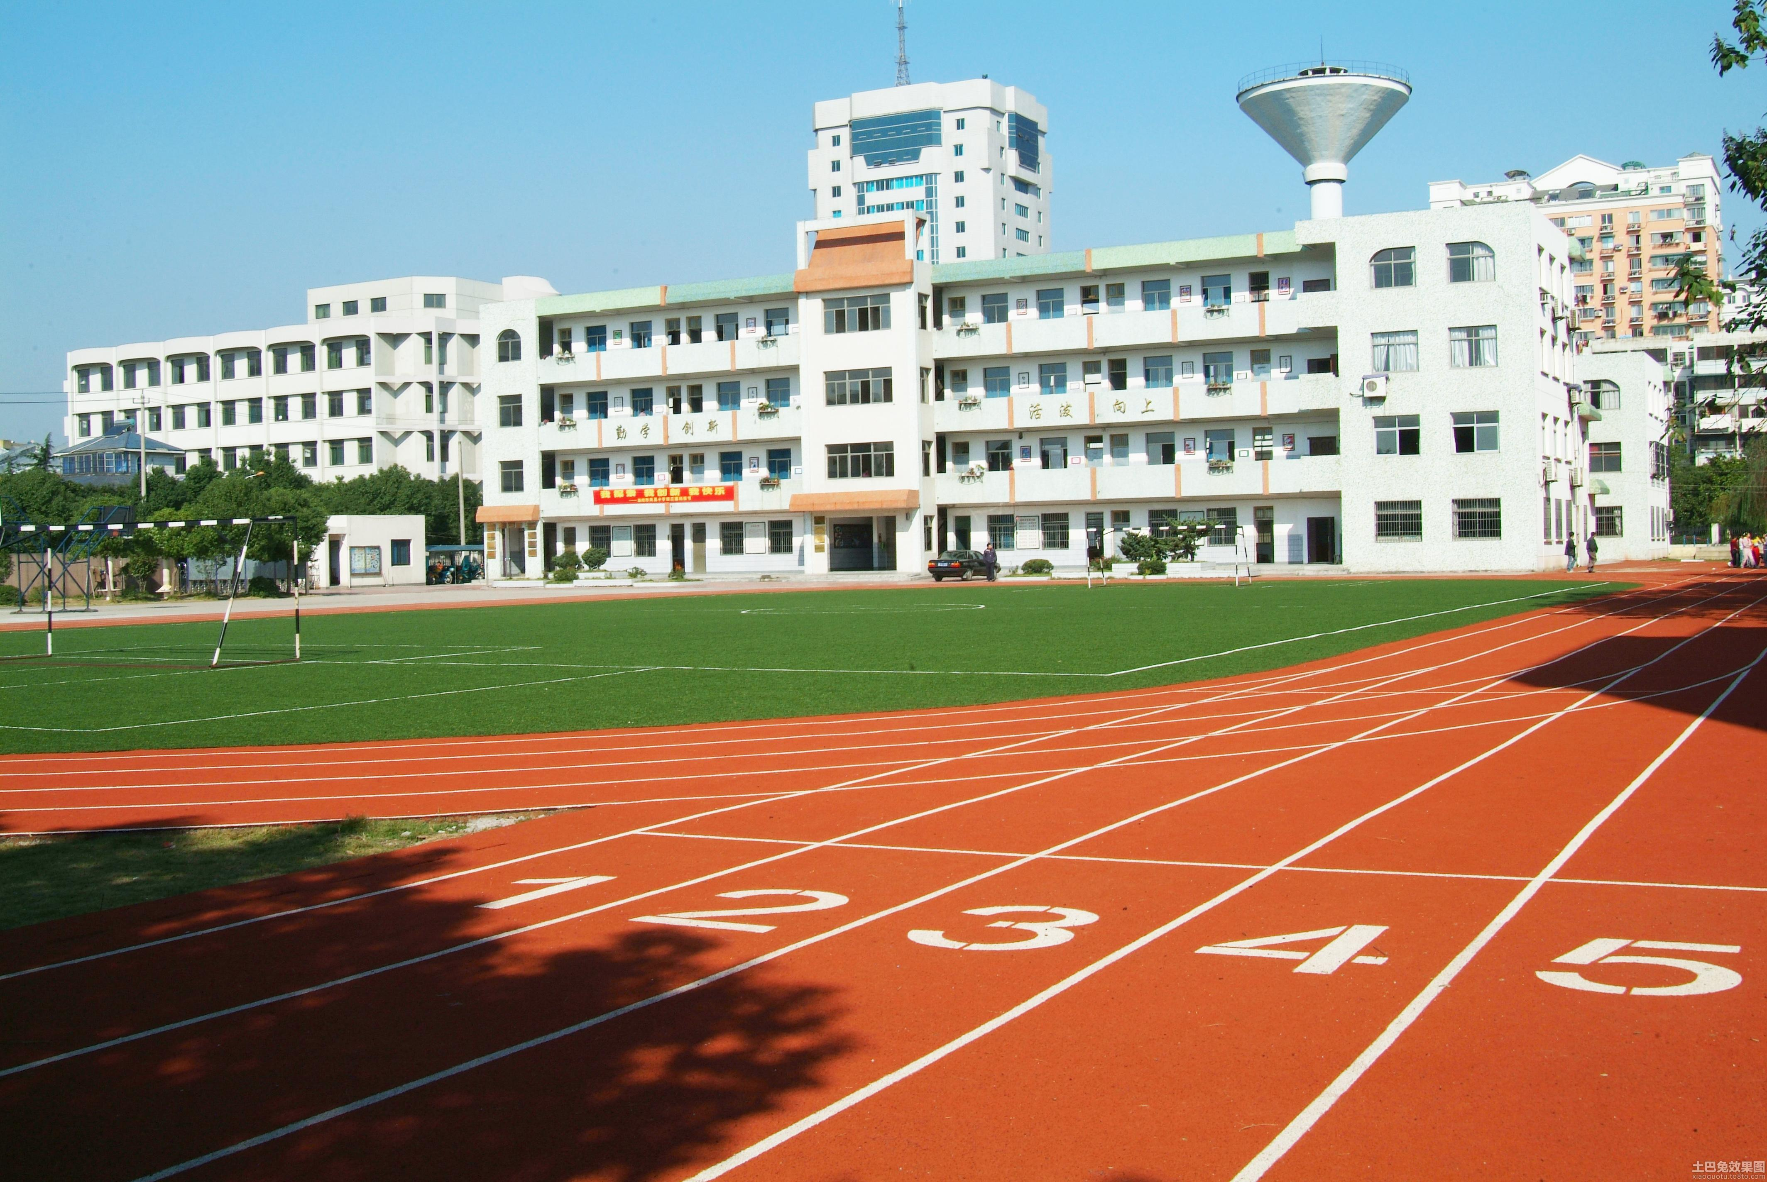
学习任务三：想象雾的淘气
田野、森林、花园、草原、高山......
学校
公园
从前有一片雾，他是个淘气的孩子。
有一天，雾飞到__________。
“我要把_____藏起来。”于是，他把_______藏了起来。无论是________，还是 ________，都看不见了。

Slide 27
“我要把大海藏起来。”于是，他把大海藏了起来。无论是海水、船只，还是蓝色的远方，都看不见了。
“现在我要把天空连同太阳一起藏起来。”于是，他把天空连同太阳一起藏了起来。霎时，四周变暗了，无论是天空，还是天空中的太阳，都看不见了。

Slide 28
雾孩子，躲猫猫。
藏大海，藏天空，
藏海 ，藏房 ，
于是一切都变暗，
甚至消失真奇妙。

Slide 29
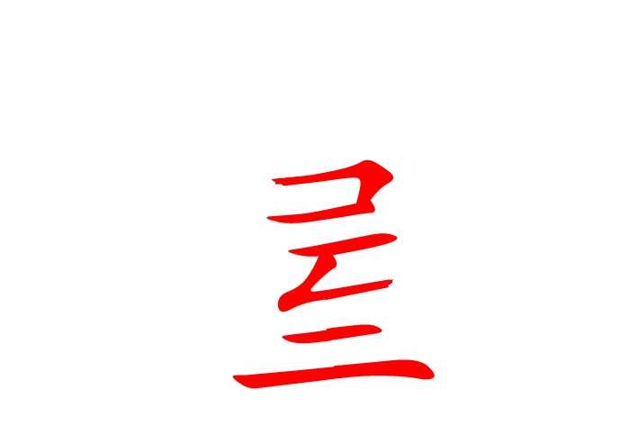
岸
屋
上小下大
横画等距

Slide 30
岸
屋
上小下大
横画等距

